Slide 1
PROJETO ALPHA
Grupo X
Componente x
Professor x

Slide 2
SUMÁRIO
EQUIPE
INTRODUÇÃO
APRESENTAÇÃO GERAL
OBJETIVOS
FLUXOGRAMA
EXEMPLOS
METODOLOGIA
RESULTADOS
CONCLUSÃO

Slide 3

EQUIPE DO PROJETO:
Fulano de Tal 1
fulanodetal1@gmail.com
Fulana de Tal 2
fulanadetal2@gmail.com
Fulano de Tal 3
fulanodetal3@gmail.com

Slide 4
APRESENTAÇÃO GERAL
Local para expor as ideias gerais do projeto, tais como situar os espectadores com uma contextualização da problemática.

Slide 5
OBJETIVOS
objetivo 1
objetivo 2
objetivo 3
objetivo 4
objetivo 5
destacar quais os principais objetivos do seu projeto, com mais contextualizações.

Slide 6
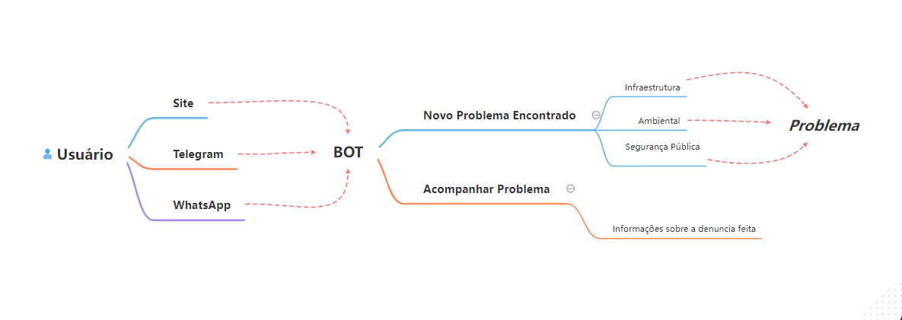
FLUXOGRAMA
Nessa etapa é necessário adicionar um fluxograma que explique melhor como se dará o fluxo de trabalho envolvido em seu projeto.
também seria interessante destacar as ferramentas utilizadas.
Ex:

Slide 7
EXEMPLOS
local para adicionar exemplos de como seria o funcionamento de seu projeto (caso ainda não esteja pronto).
muito importante adicionar ilustrações.

Slide 8
METODOLOGIAS
Destacar como o trabalho foi realizado, quais as dificuldades, ferramentas utilizadas, processos em geral, etc.

Slide 9
RESULTADOS
Finalização da apresentação, mostrando os resultados obtidos através da realização do projeto.

Slide 10
Fulano de Tal 1
fulanodetal1@gmail.com
Fulana de Tal 2
fulanadetal2@gmail.com
Fulano de Tal 3
fulanodetal3@gmail.com
OBRIGADO

